Slide 1
Нові надходження
до бібліотеки
Дніпровського
державного університету
внутрішніх справ
ІV квартал 2024 року

Slide 2
Федчак І. А. Концептуальні основи та науково-практичні аспекти проактивних моделей правоохоронної діяльності : монографія. Львів : Львівський державний університет внутрішніх справ, 2024. 628 с. Досліджено процеси трансформації зарубіжного досвіду реалізації проактивних моделей правоохоронної діяльності. З огляду на роль кримінальної аналітичної діяльності, наведено можливості та значення кримінального аналізу в реалізації проактивних моделей та концепцій правоохоронної діяльності. Для керівників і практичних співробітників підрозділів Національної поліції, Служби безпеки України, Національного антикорупційного бюро України, Державного бюро розслідувань, прокуратури України, а також науково-педагогічних працівників, здобувачів вищої освіти юридичного профілю.

Slide 3
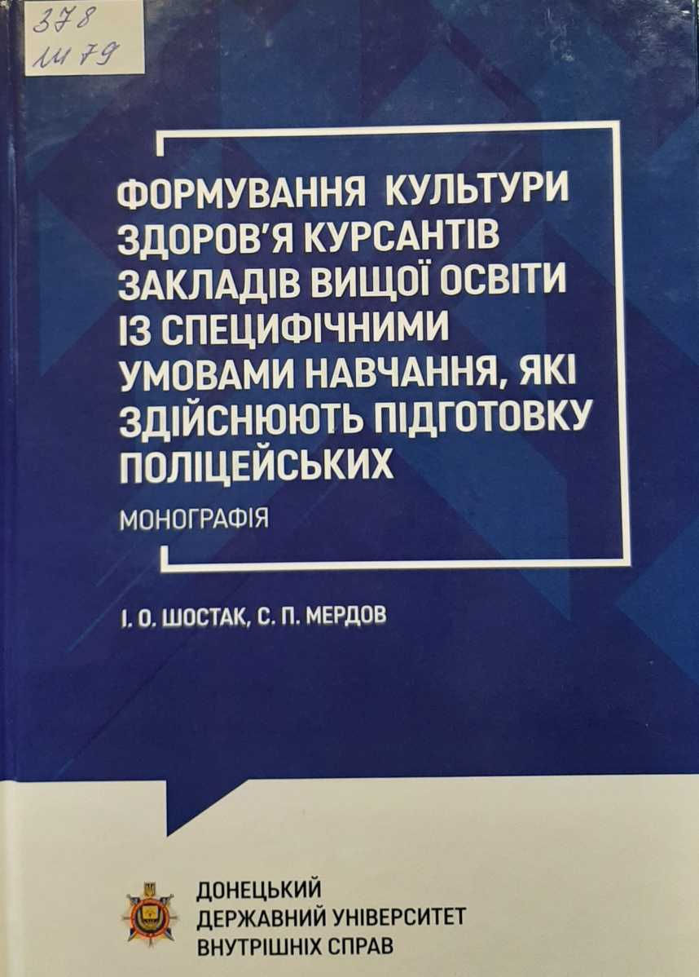
Шостак І. О., Мердов С. П. Формування культури здоров’я курсантів закладів вищої освіти із специфічними умовами навчання, які здійснюють підготовку поліцейських: монографія. Харків : Факт, 2024. 196 с. Монографію присвячено дослідженню проблеми форму­вання культури здоров’я курсантів закладів вищої освіти із специфічними умовами навчання, які здійснюють підготовку поліцейських. Видання адресоване науково-педагогічним та педагогічним працівникам, здобувачам вищої освіти закладів вищої освіти із специфічними умовами навчання, які здійснюють підготовку по­ліцейських, та всім, хто цікавиться питаннями формування куль­тури здоров’я здобувачів вищої освіти.

Slide 4
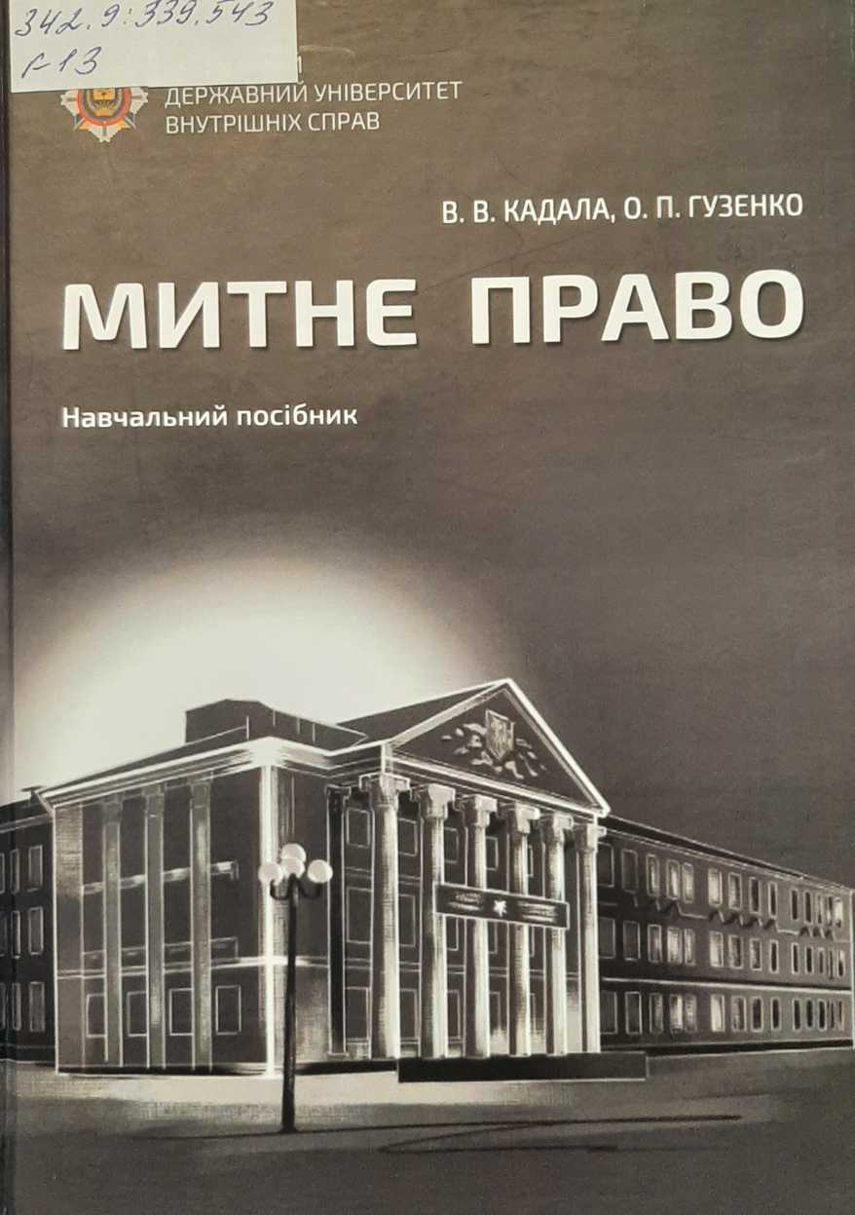
Кадала В. В., Гузенко О. П. Митне право: навч. посіб. Львів: Видавництво «Магнолія 2006», 2024. 286 с. Навчальний посібник підготовлений відповідно до програми дисципліни «Митне право». До кожної теми дисципліни включено методичні вказівки до її вивчення, контрольні питання для самоперевірки знань, напрямки наукових досліджень, тестові й проблемно-дискусійні питання. Посібник містить також глосарій основних термінів та понятійних категорій, які сприяють більш по­глибленому розумінню окремих положень тем дисципліни. Посібник розрахований на здобувачів вищої освіти й аспірантів юридич­них спеціальностей закладів вищої освіти, які вивчають курс «Митне право». Ви­дання маже бути корисним для фахівців митних органів України, юрисконсультів, адвокатів, аудиторів, науковців, суб'єктів підприємницької діяльності та всіх, хто цікавиться питаннями правових аспектів діяльності митниць.

Slide 5
Захарченко А. М., Алфьоров С. М. Обмеження права на свободу мирних зібрань під час дії военного стану : наук. нарис. Одеса : Видавництво «Юридика», 2024. 66 с. У науковому нарисі досліджено основні питання щодо обмеження права на свободу мирних зібрань під час дії воєнного стану. Акцентовано увагу на проблемах реалізації адміністративної відповідальності за порушення порядку організації і проведення мирних зібрань під час дії воєнного стану. Науковий нарис може становити інтерес для суб’єктів нормотворчої діяльності, праців­ників державних органів, що забезпечують запровадження та здійснення заходів правового режиму воєнного стану, викладачів, аспірантів та студентів закладів вищої освіти юридич­ного профілю.

Slide 6
Застосування поліграфування у внутрішньослужбовій діяльності поліцейських та державних службовців : метод. рек. / Авт.-упоряд.: М. С. Цуцкірідзе, О. В. Одерій, В. В. Бурлака та ін. Київ. 2024. 112 с. На основі узагальнення результатів наукових та практич­них досліджень, розглянуто застосування поліграфування у внутрішньослужбовій діяльності поліцейських та держав­них службовців. Методичні рекомендації призначені для використання в практичній, науково-дослідній діяльності та навчальному процесі.

Slide 7
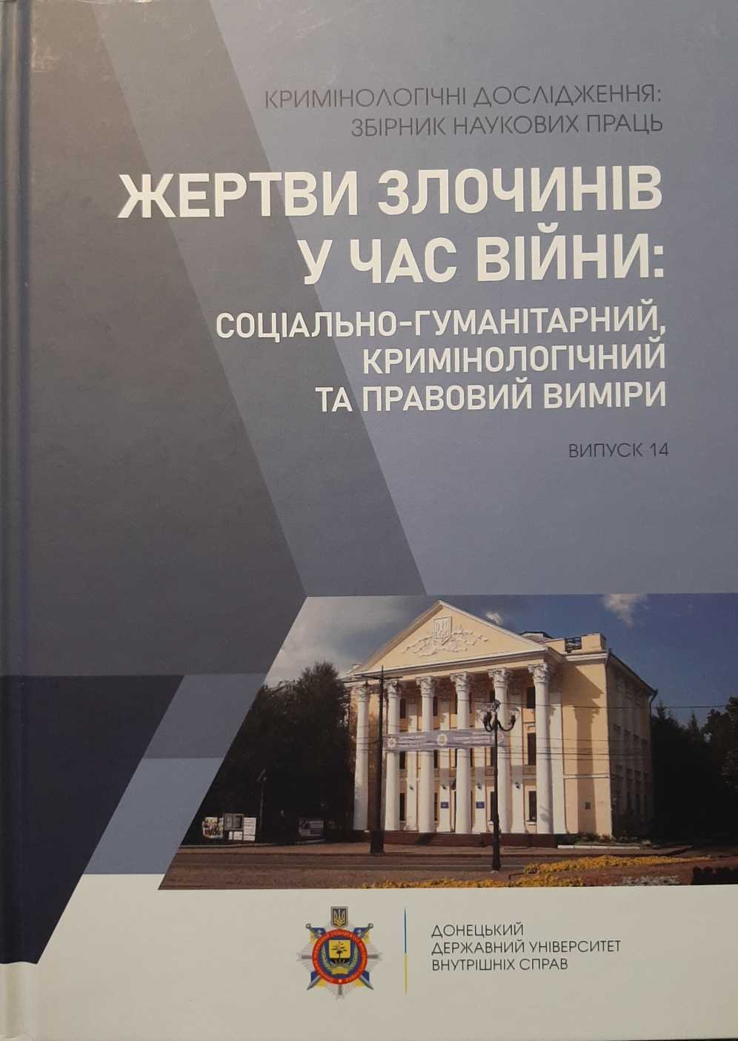
Кримінологічні дослідження : збірник наук, праць. Вип. 14 : Жертви злочинів у час війни: соціально-гуманітарний, кримінологічний та правовий виміри / [гол. ред. В. Поклад, канд. філос. наук] ; Донецький держ. універ. внутр. справ. Київ: ВД Дакор, 2024. 332 с. Збірник містить доповіді й наукові статті, представлені на міжвузівській науково-практичній конференції «Жертви злочинів у час війни: соціально- гуманітарний, кримінологічний та правовий виміри» (м. Івано-Франківськ, 27 жовтня 2023 року), роботи учасників конкурсу кримінологічних досліджень молодих учених (2023 р.) та інші наукові праці. Збірник розрахований на вчених, ад’юнктів, аспірантів, курсантів і студентів, а також тих, хто зацікавлений у дослідженні причин і умов злочинності та заходів попередження.

Slide 8
Ладіна Л. С., Веселов М. Ю., Веселова Л. Ю. Юридична відповідальність приватного нотаріуса за порушення адміністративного законодавства України : монографія. Київ: ВД «Дакор», 2024. 208 с. Монографія є однією з комплексних наукових праць, в якій на доктри­нальному рівні досліджено правове регулювання юридичної відповідальності приватного нотаріуса за адміністративним законодавством України, а також вироблено науково обґрунтовані пропозиції стосовно вдосконалення правового регулювання у цій сфері. Видання розраховане на викладачів і здобувачів закладів вищої юридичної освіти. Може бути корисним для удосконалення національної правової бази та покращення правозастосування.

Slide 9
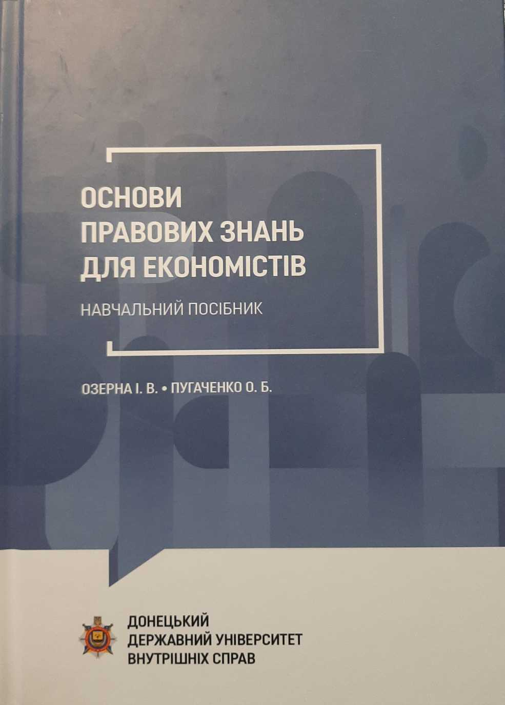
Озерна І. В., Пугаченко О.Б. Основи правових знань для економістів: навч. посіб. Київ: Алерта, 2024. 314 с. Навчальний посібник складено таким чином, щоб майбутній фахівець-економіст адекватно орієнтувався у правовому просторі: знав основи трудового, податкового, бюджетного, фінансового права та законодавства; грамотно вибудовував цивільно-правові відносини та засвоїв особливості їх нормативно-правового регулювання; опанував підстави та види юридичної відповідальності та способи захисту порушених прав. Навчальний посібник призначений для студентів економічних і юридичних спеціальностей, аспірантів, практикуючих економістів, юристів та всіх тих, хто цікавиться питаннями юридичного супроводу практичної діяльності в сфері економіки.

Slide 10
Професійно-психологічна підготовка поліцейського : навч. посіб. / А. М. Гельбак, О. М. Молчанова, Г. В. Мухіна, Н. В. Цумарєва. Київ: Алерта, 2024. 258 с. Навчальне видання складається з восьми розділів, кожен з яких висвітлює питання щодо професійно-психологічної підготовки працівника і працівниці поліції. Посібник може бути корисний як курсантам, які навчаються в закладах вищої освіти зі специфічними умовами навчання, так і викладачам, а також усім, хто цікавиться проблематикою психологічної підготовки та має бажання підвищити свій рівень психологічної культури.

Slide 11
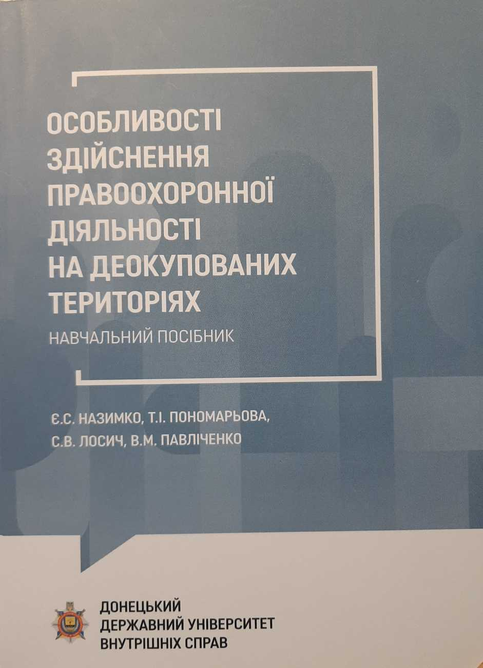
Назимко Є.С., Пономарьова Т.І., Лосич С.В., Павліченко В.М. Особливості здійснення правоохоронної діяльності на деокупованих територіях : навч. посіб. Київ: Алерта, 2024. 242 с. У навчальному посібнику визначено організаційно-правові та процесуальні засади забезпечення правоохоронної діяльності на деокупованих територіях. Деталізовано особливості розбудови архітектури кримінологічного забезпечення деокупованих територій, проаналізовано особливості застосування технології OSINT під час розслідування кримінальних правопорушень, вчинених в умовах дії особливого правового режиму воєнного стану. Навчальний посібник розрахований на представників органів, які належать до сил безпеки, учених, здобувачів вищої освіти, а також усіх, хто цікавиться комплексними проблемами здійснення правоохоронної діяльності на деокупованих територіях.

Slide 12
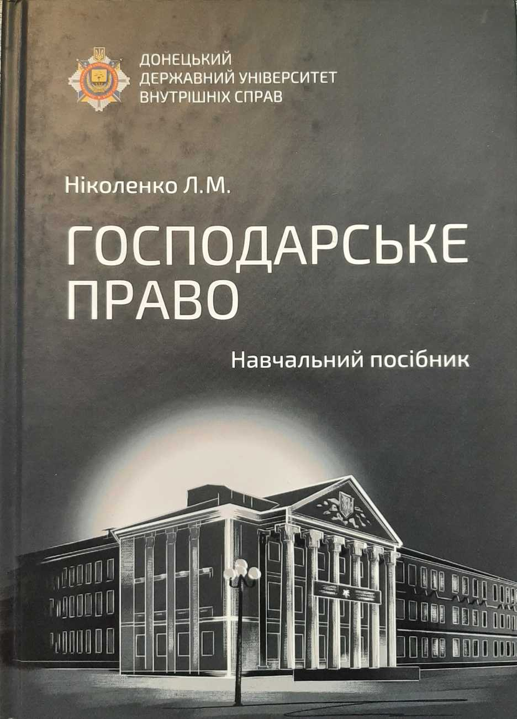
Школенко Л.М. Господарське право : навч. посіб. Київ : Алерта, 2024. 390 с. Навчальний посібник підготовлений із використанням нормативних актів станом на 01 листопада 2023 р. Висвітлює основні теми та інститути господарського права - загальної частини (поняття господарського права, господарські правовідносини, господарське законодавство, суб’єкти господарських правовідносин, господарські зобов’язання, господарсько-правова відповідальність, правове регулювання банкрутства, захист прав та законних інтересів суб’єктів господарювання) та особливої частини (економічна конкуренція, приватизація, цінні папери, окремі галузі господарської діяльності, зовнішньоекономічна діяльність). Призначений для здобувачів вищої освіти та викладачів навчальних закладів, а також всіх то застосовує у своїй діяльності норми господарського законодавства або цікавиться питаннями господарського права.

Slide 13
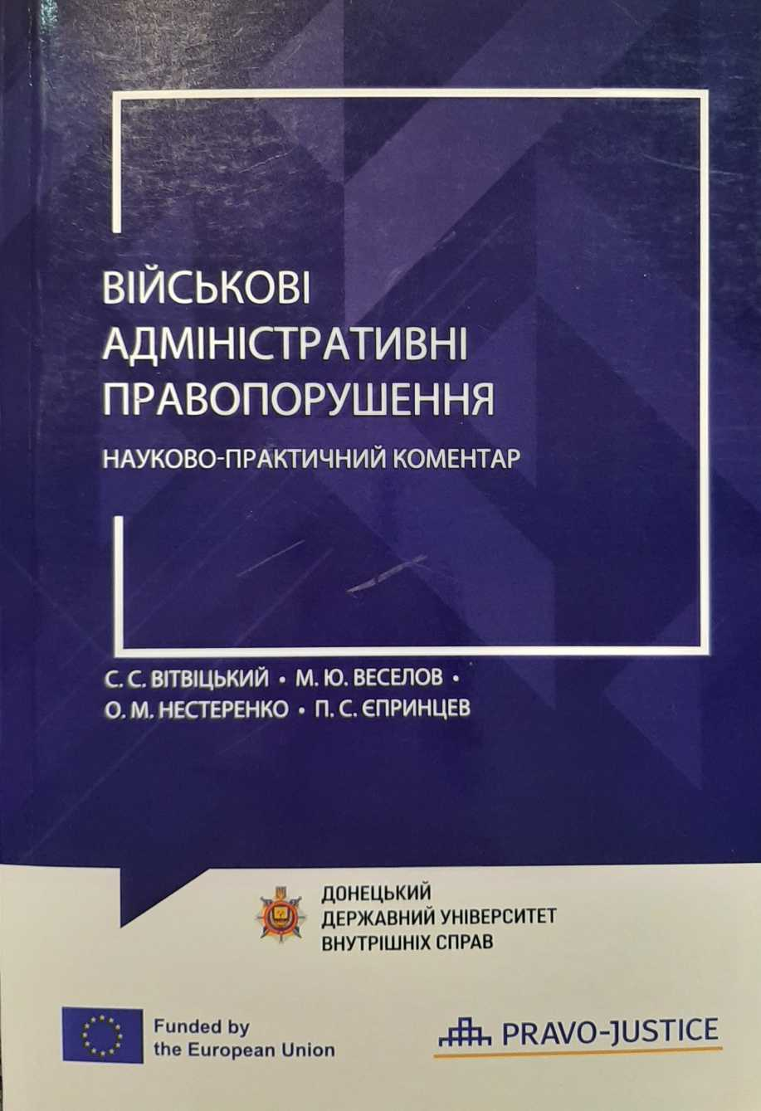
Вітвіцький С. С., Веселов М. Ю., Нестеренко О. М., Єпринцев П. С. Військові адміністративні правопорушення : наук.-практ. комент. - Харків : Право, 2024. 184 с. У пропонованому науково-практичному коментарі подано постатейний аналіз чинної редакції глави 13-Б Кодексу України про адміністративні правопорушення з урахуванням останніх змін і доповнень. Особливу увагу приділено складам вій­ськових адміністративних правопорушень, що зазнали змін, а також тим складам правопорушень, стосовно яких у судовій практиці виникає чимала кількість спір­них питань щодо їх правильної кваліфікації. Розраховано на суддів, прокурорів, адвокатів, уповноважених посадових осіб органів військового управління та Військової служби правопорядку у Збройних Си­лах України, студентів, аспірантів, викладачів юридичних спеціальностей закладів вищої освіти тощо.

Slide 14
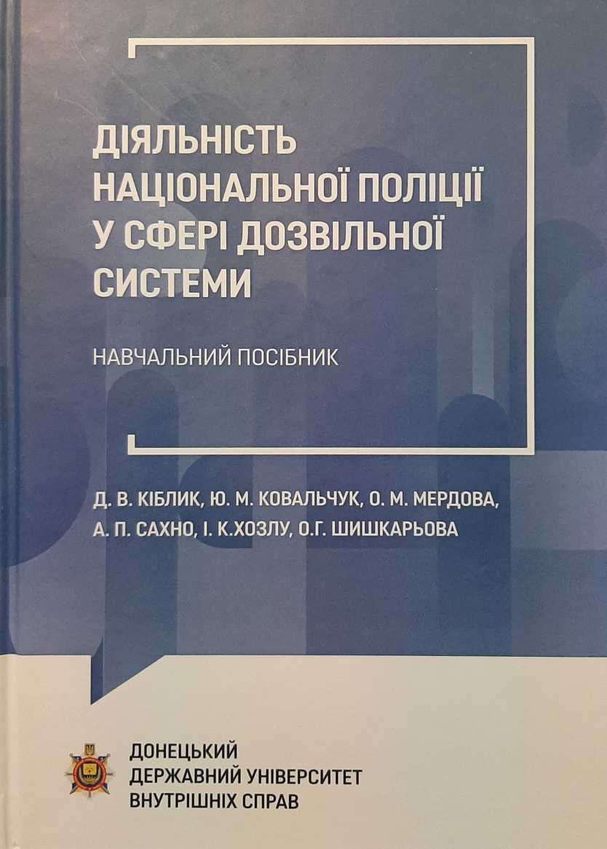
Діяльність Національної поліції у сфері дозвільної системи : навч. посіб. / Д. В. Кіблик, Ю. М. Ковальчук, О. М. Мердова та ін. Кропивницький; Харків ; ДонДУВС; Факт, 2024. 220 с. Посібник містить теоретичний матеріал, питання для самоконтролю, теми доповідей, тестові та практичні завдання. Навчальний посібник призначений для здобувачів вищої освіти закладів вищої освіти зі специфічними умовами навчання, які здійснюють підготовку поліцейських, науково-педагогічних працівників, практичних працівників Національної поліції України, а також усіх, хто цікавиться питаннями контролю за обігом зброї. Навчальний посібник підготовлено на підставі чинного законодавства України та структури Національної поліції України станом на 01 квітня 2024 року.

